Slide 1
IT 정보 발표과제
업로드 방법
2026 초등 융합
( 김명균 교수님 수업 )

Slide 2
1. IT 정보 발표과제 제출
1.울산대학교 과학영재교육원 홈페이지
->분야별 강의실 (클릭)
->초등융합과학 A반 혹은 초등융합과학B반 (클릭)
->IT 정보 발표과제 제출(클릭)
A반 : https://gifted.ulsan.ac.kr/gifted/7342
B반 : https://gifted.ulsan.ac.kr/gifted/7343

Slide 3
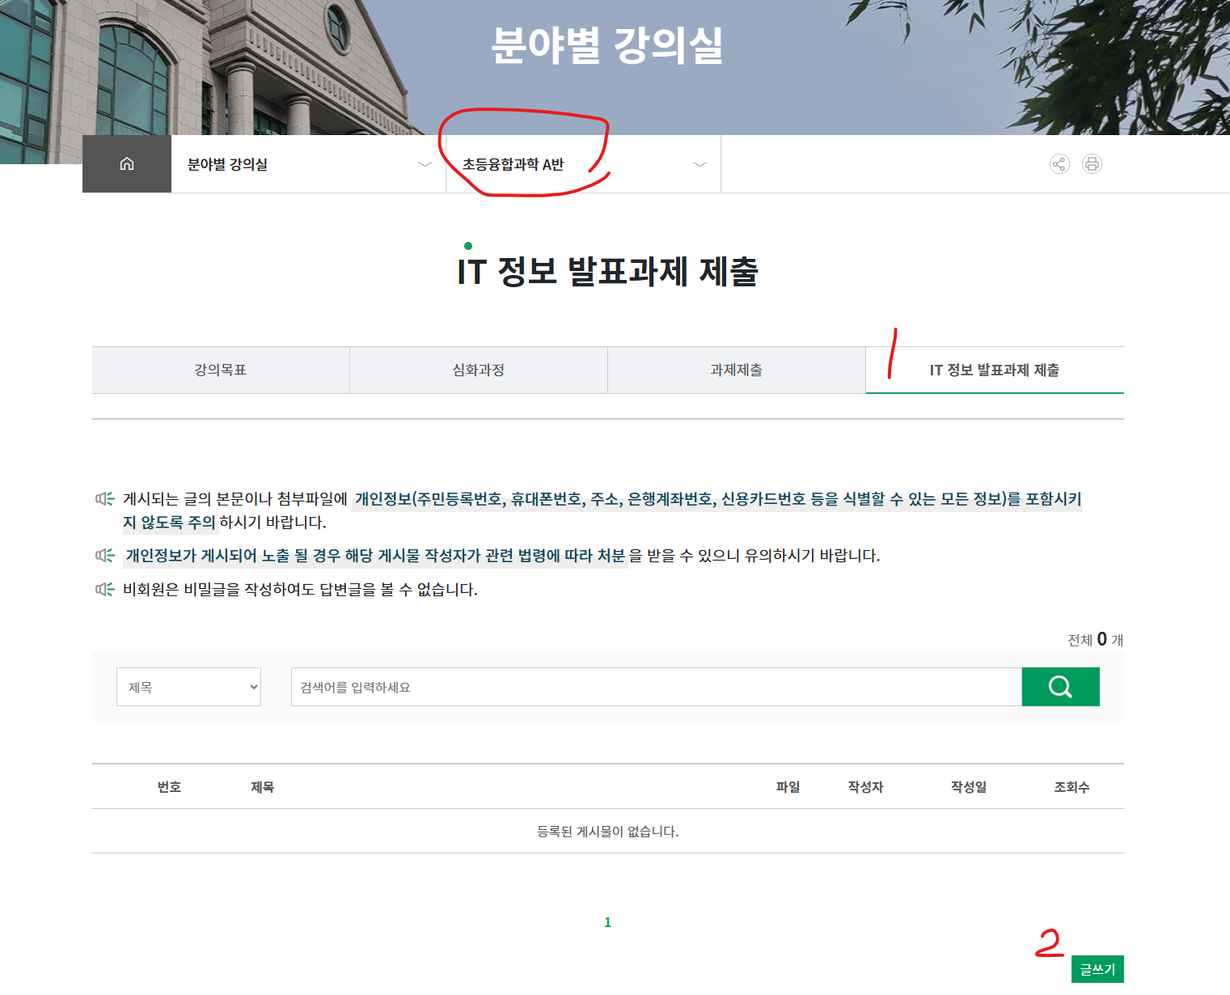

Slide 4
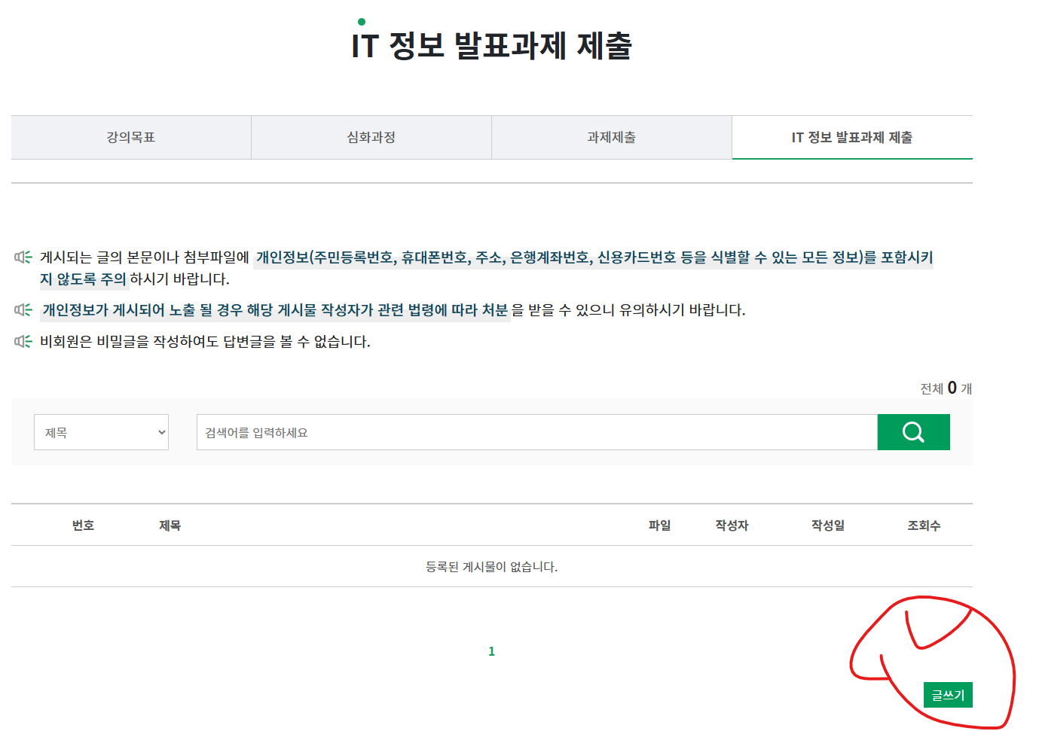
2. 글쓰기 선택

Slide 5
3. 정보 입력
작성자 : (본인 이름)
제목 : 초등A반 20260000 홍길동(8월 21일)
->날짜는 8월 21일, 8월 29일, 9월 12일 중 해당 하는 날짜 선택
비밀번호 입력(자신의 휴대전화 뒷번호)

Slide 6
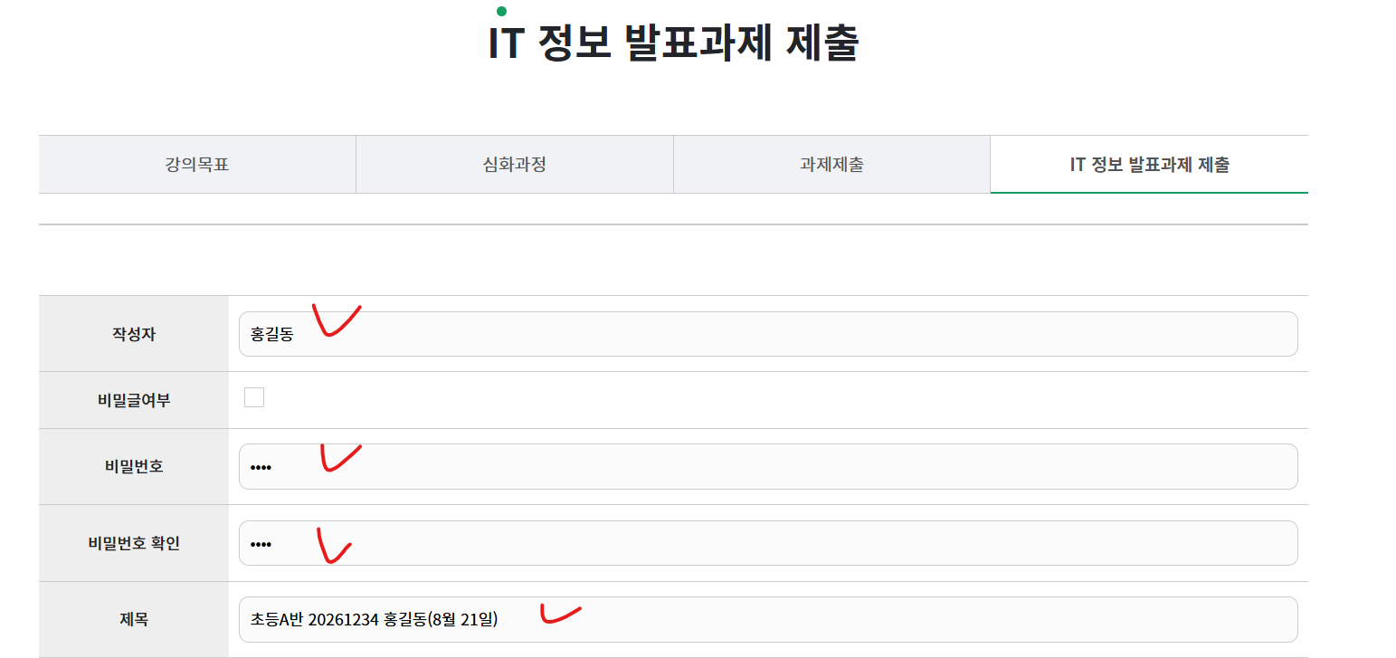

Slide 7
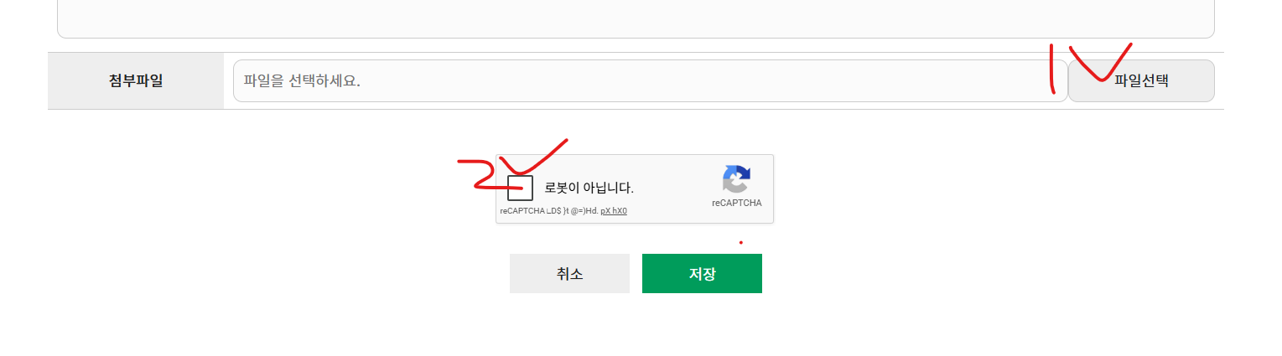
4.첨부파일 등록
파일선택 ->바탕화면 -> Data -> 자신의 파일 선택

Slide 8
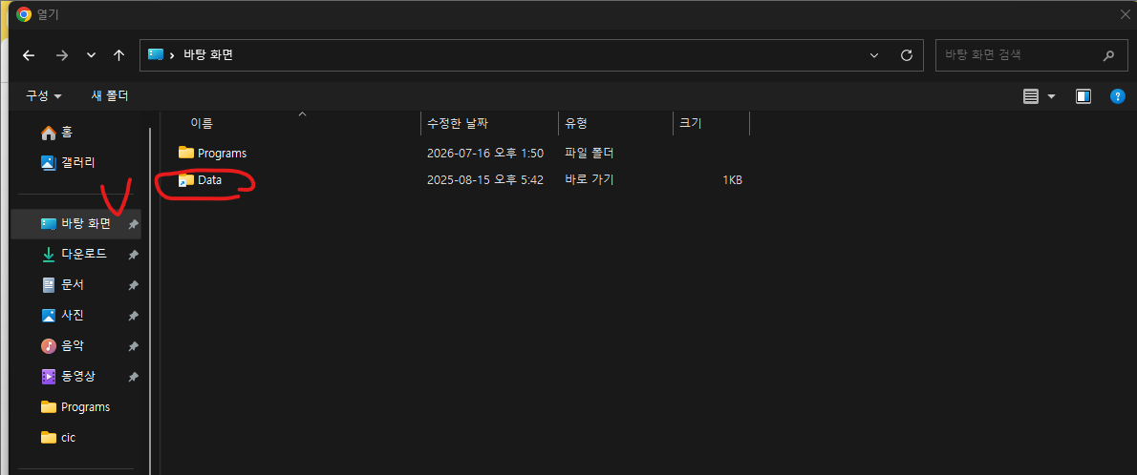
5. 바탕화면 Data 클릭

Slide 9
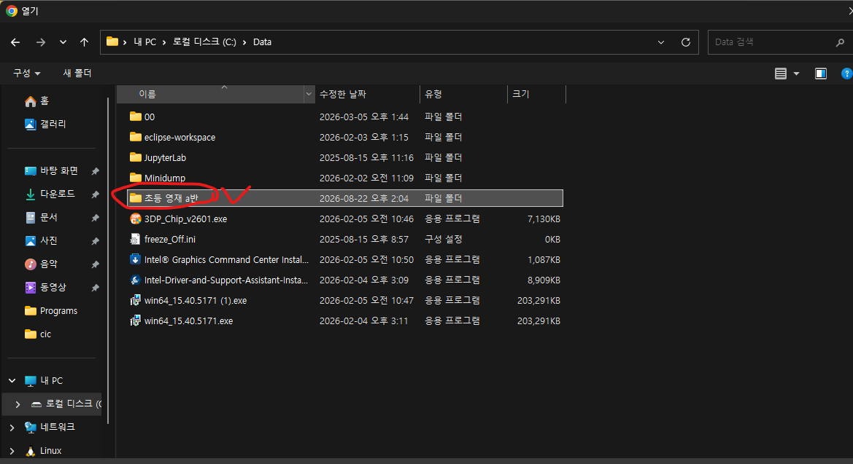
6. Data -> 초등영재 파일 선택

Slide 10
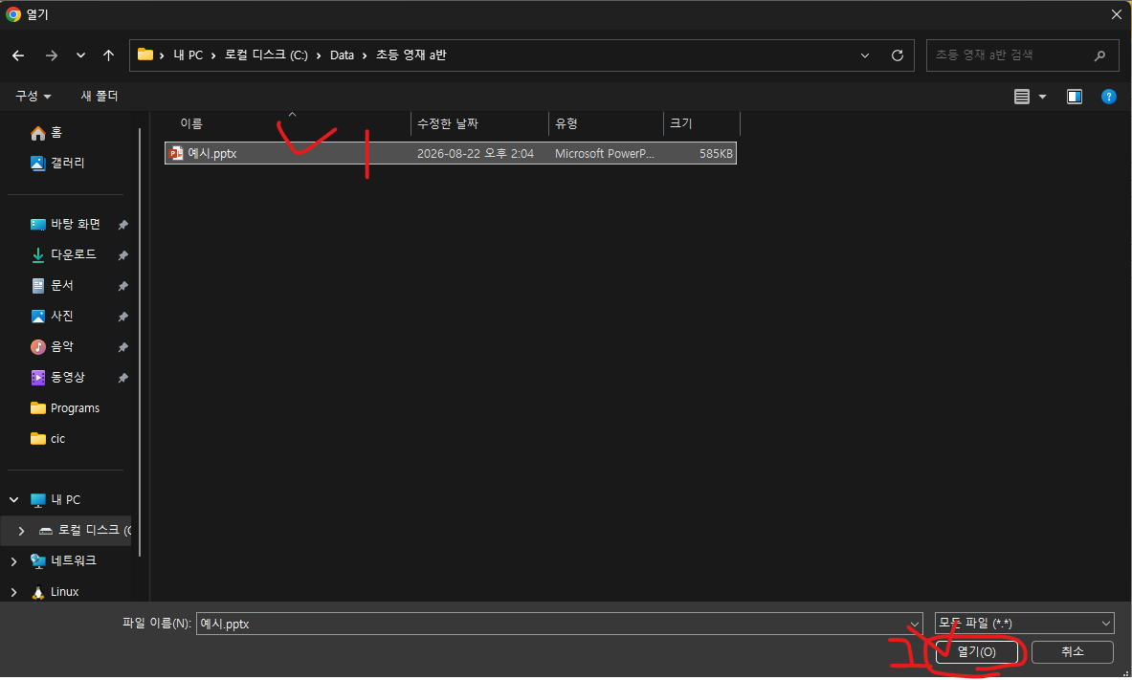
7. 자신의 ppt 선택

Slide 11
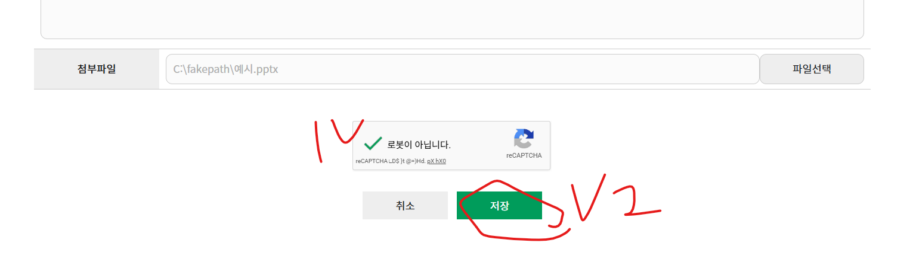
8. [로봇이 아닙니다] 클릭 후 저장

Slide 12
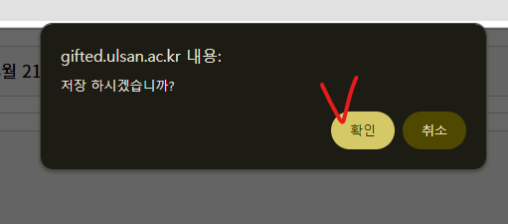
9. 저장 후 확인
끝.

